Slide 1
LO SCOMPENSO CARDIACO
Il problema nella quotidianità del MMG.
Desenzano del Garda 17 ottobre 2015 Aula Magna A. Doninelli
Dott. Ettore Maria Barba
Medico di Medicina Generale in Desenzano

Slide 2
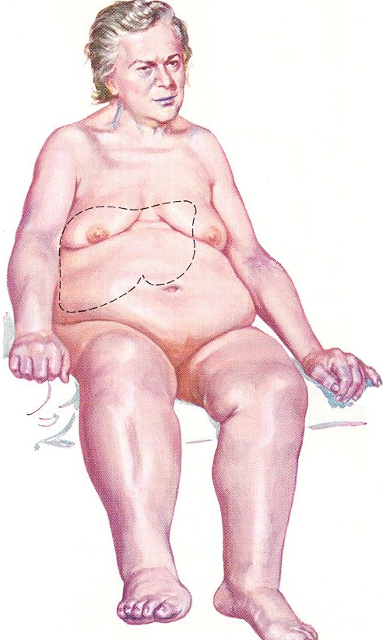
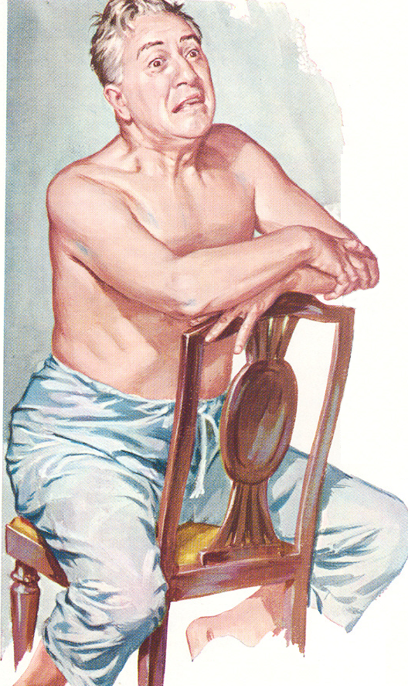
Aspetto dei pazienti affetti da scompenso
Notes:
2
2

Slide 3
Scompenso Cardiaco
Condizione fisiopatologica caratterizzata da una anomalia della funzione cardiaca per cui il cuore non è in grado di pompare una quantità di sangue adeguata alle richieste metaboliche dei tessuti oppure può farlo soltanto a scapito di un aumento della pressione telediastolica del ventricolo sinistro.
Braunwald
Notes:
3
3

Slide 4
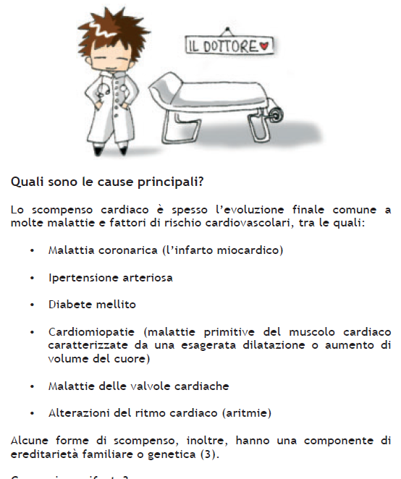

Slide 5
Diagnosi
Anamnesi
  Criteri maggiori: dispnea parossistica notturna, ortopnea, storia di edema polmonare.
  Criteri minori: dispnea da sforzo, tosse notturna, storia di edemi declivi.
  Storia di problemi cardiovascolari che frequentemente danno scompenso
    ipertensione, pregresso infarto, diabete, valvulopatie
  Classe New York Heart Association (NYHA):
    I dispnea per sforzi intensi
    II dispnea per sforzi moderati
    III dispnea per sforzi lievi
    IV dispnea a riposo
Notes:
5
5
5

Slide 6
Diagnosi
Esame Obbiettivo
  criteri maggiori: rantoli, distensione venosa giugulare, reflusso epato-giugulare, cardiomegalia (no in scompenso diastolico)
  criteri minori: edemi declivi, epatomegalia, versamento pleurico
  segni di attivazione adrenergica (pallore, diaforesi e tachicardia)
Diagnosi Strumentale
  Rx torace
    cardiomegalia (no in scompenso diastolico)
Notes:
6
6
6

Slide 7
Diagnosi Strumentale
Analisi di laboratorio
  elettroliti sierici: iponatriema da emodiluizione (segno prognostico sfavorevole), ipokaliemia da eccesso di diuretici
  segni di insufficienza epatica (da stasi): citolisi, PT ridotto
Ecocardiografia
  metodica di scelta per la diagnosi etiologica (valvulopatie, cardiopatia ischemica etc.)
  valutazione la funzione ventricolare
    dilatazione ventricolare (> 5.6 cm) e ridotta frazione di eiezione ⇨scompenso sistolico
    volumi e funzione sistolica normale, ipertrofia ventricolare sinistra e segni di alterato riempimento diastolico ⇨scompenso diastolico
Notes:
7
7
7

Slide 8
Epidemiologia
Stati Uniti
Prevalenza: 5.000.000 circa di soggetti;
0.4/2.7%; 6/10% (tra 65 e 90 aa)
Incidenza: 400/700.000 nuovi casi l’anno
Prevalenza ospedalizzazioni: 1 milione/anno (ca. 250.000 negli anni ‘90)
Mortalità: 80% uomini, 65% donne a 6 anni dalla diagnosi
Notes:
8
8

Slide 9
Epidemiologia
Italia
Circa 3 milioni di pazienti sono affetti da disfunzione ventricolare sinistra, tra sintomatici e asintomatici.
Oltre il 50% dei pazienti ha più di 65 anni, un terzo si colloca
tra i 65 e i 74 anni.
Notes:
9
9

Slide 10
Epidemiologia
Italia
Un medico di medicina generale con 1000 assistiti avrà in media 20 pazienti affetti da scompenso cardiaco e circa 50 con disfunzione ventricolare sinistra asintomatica.
Notes:
10
10

Slide 11
Fenomeno dell’iceberg
IC gestita dallo specialista
IC gestita dal M.M.G.
IC non diagnosticata
Disfunzione ventricolare sinistra asintomatica
Notes:
11
11

Slide 12
SCOMPENSO
CARDIACO
In Italia lo scompenso cardiaco rappresenta, dopo il parto naturale, la causa più frequente di ricovero ospedaliero, nonché la patologia che assorbe la maggior quantità di risorse per l’assistenza ospedaliera.

Slide 13
Epidemiologia dello scompenso cardiaco
Aumento di prevalenza ed incidenza
  Invecchiamento della popolazione generale
  Miglioramento delle cure delle cardiopatie acute
  Incremento delle diagnosi precoci di disfunzione ventricolare sinistra asintomatica
Riduzione della mortalità e delle riospedalizzazioni
  Utilizzo delle terapie basate sull’evidenza
Problemi ancora aperti
  Scompenso cardiaco a frazione d’eiezione conservata
  Paziente ospedalizzato o recentemente ospedalizzato
  Le comorbilità

Slide 14
Scompenso Cardiaco
Previsione prevalenza Stati Uniti
6
4.9
4
1990
2.7
Milioni
2010
2
2
2030
0
Anno
Kelly DT, Circulation 1997
Notes:
14
14

Slide 15
Epidemiologia dei costi
2%
Consulenze Osp.
dai MMG
14%
Esami ed indagini
2%
Int. Chirurgici
6%
V. ambulatoriali
4%
V. Med. Generale
64%
Ricoveri ospedalieri
8%
Terapia
McMurray J, Br J Med Economics, 1999
Notes:
15
15

Slide 16
1950 - 2010
AUMENTO POPOLAZIONE 141 %
AUMENTO > 65 aa 218 %
AUMENTO > 80 aa 386 %
Notes:
16
16

Slide 17
Incidenza Scompenso Cardiaco
Framingham Heart Study
100
Uomini
75
Donne
‰
50
25
0
30-39
40-49
50-59
60-69
70-79
80-89
Anni
Ho KKL , J Am Coll Cardiol, 1993
Notes:
17
17

Slide 18
LO SCOMPENSO CARDIACO:
L’AGENDA DEL MEDICO DI MEDICINA GENERALE
Prevenzione primaria attenta ed efficace;
Identificazione precoce della disfunzione ventricolare sinistra nei soggetti ad alto rischio;
Diagnosi precoce di scompenso cardiaco e interazione efficace con lo specialista;
Notes:
18
18
18
In questa dia sono riassunti i punti dell’agenda, ovvero le “cose da fare” del MG per il suo paziente con scompenso cardiaco, in relazione ai diversi stadi della patologia.

Slide 19
LO SCOMPENSO CARDIACO:
L’AGENDA DEL MEDICO DI MEDICINA GENERALE
Attento follow-up del paziente scompensato;
Prevenzione delle riospedalizzazioni;
Coinvolgimento nelle cure palliative del paziente terminale.
Notes:
19

Slide 20
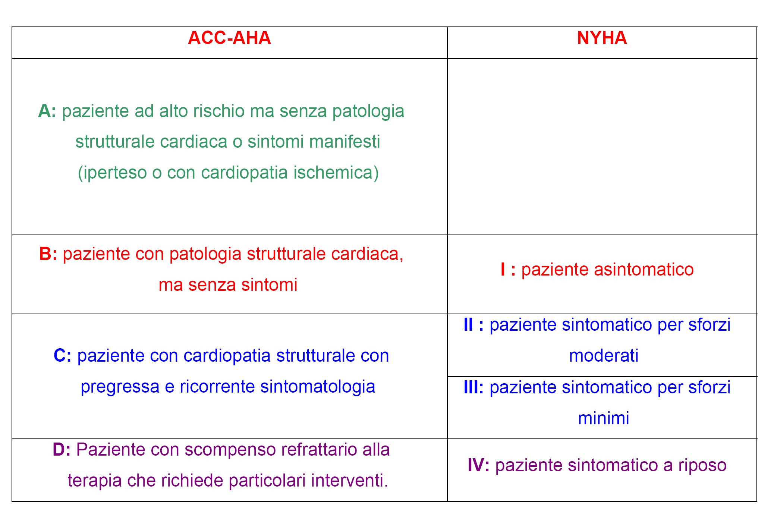
RUOLO DEL MMG:
- LA DIAGNOSI PRECOCE DI INSUFF. VENTR. SX
- LA DIAGNOSI PRECOCE DELLO SCOMPENSO
Notes:
20

Slide 21
Prevenire ulteriori eventi in pazienti con storia di infarto miocardico:
- controllo di ipertensione e dislipidemia
- trattamento con ACE-inibitori e beta-bloccanti ottimizzando il dosaggio secondo le LG
Notes:
21

Slide 22
RUOLO DEL MMG:
DIAGNOSI PRECOCE E GESTIONE
DEL PAZIENTE CON S.C. CONCLAMATO
(STADIO C)‏
Prima diagnosi di gravità
Invio presso lo specialista
Impostazione, condivisione e gestione della terapia
Controllo della terapia
Verifica e stimolo dell’aderenza alla prescrizione
Prevenzione delle cause di instabilizzazione
Notes:
22
22
22
In questa fase della sindrome è fondamentale che si instauri un costruttivo rapporto di collaborazione con lo specialista individuando con chiarezza I compiti specifici nel singolo caso. E’importante che il processo di comunicazione sia biunivoco, con documentazione dei rispettivi interventi

Slide 23
SCOMPENSO CARDIACO
IL RUOLO DEL GOVERNO CLINICO NELLA GESTIONE DELLO SCOMPENSO PER IL MEDICO DI MEDICINA GENERALE.
REALTA’ ED EVENTUALI POSSIBILI EVOLUZIONI .

Slide 24
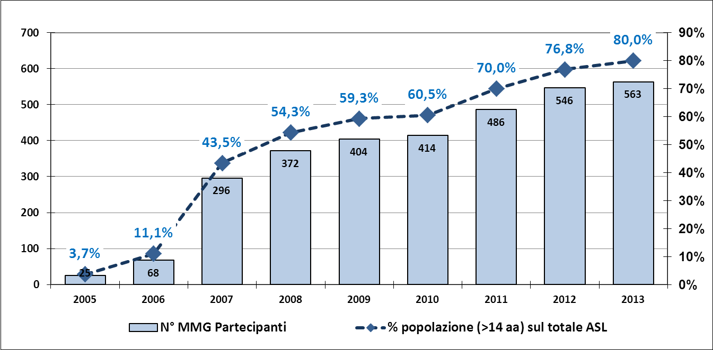
Numero di MMG dell’ASL di Brescia partecipanti al Governo Clinico

Slide 25
SCOMPENSO E
FIBRILLAZIONE ATRIALE
Criteri minimi per inclusione: prevalenza dello scompenso>0,2% (90 MMG esclusi) e FE registrata in almeno 1 soggetto con scompenso (184 MMG esclusi).
Sono stati analizzati i dati di 260 MMG con:
6.176 soggetti con Scompenso cardiaco, pari ad una prevalenza del 1,6%
10.631 soggetti con F.A., pari al 2,8% di prevalenza.

Slide 26

223 MMG che hanno utilizzato la query unica nelle ultime 2 tornate

Slide 27
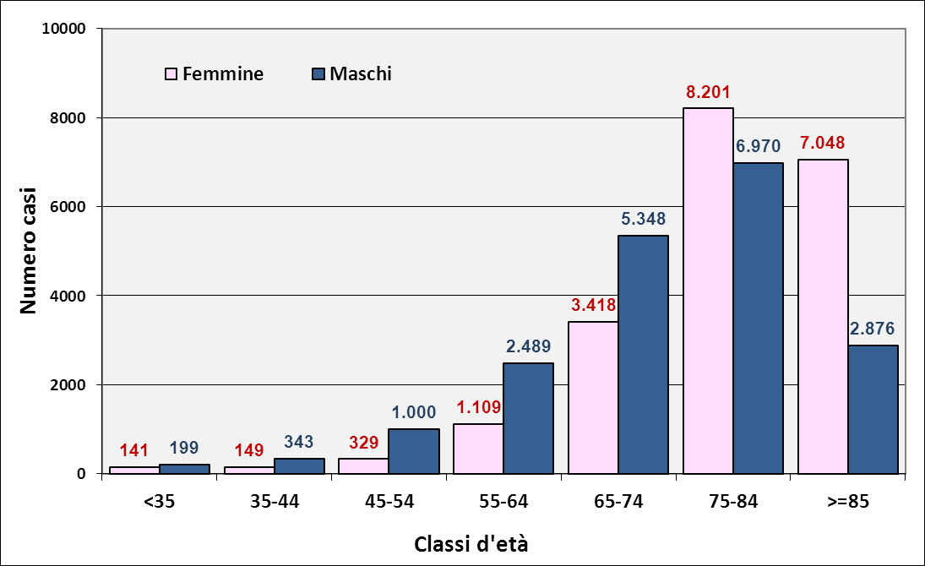
Dal “Rapporto sullo stato della popolazione bresciana 2013” pubblicato sul sito www.aslbrescia.it
N. persone con scompenso cardiaco per fascia d’età e sesso
nell’ASL di Brescia nel 2013

Slide 28

L’obiettivo dell’attività dei medici è la cura della persona; la gestione è affidata al MMG, con cui collaborano lo specialista, il farmacista, l’infermiere, il nutrizionista, lo psicologo, il fisioterapista, etc.

Slide 29



DIAGNOSI e TERAPIA sono fondamentalmente affidate al
Medico di Medicina Generale (MMG)

Slide 30
Convegno
«Punto insieme sanità»
Roma - 25 marzo 2015
«Migliorare l’aderenza alla terapia è un impegno che deve coinvolgere tutti, dalle istituzioni ai medici, dai farmacisti, alle aziende farmaceutiche»
Prof. Sergio Pecorelli, Presidente Aifa

Slide 31


- aderenza terapeutica -
promemoria e pianificazione riguardo alle modalità di assunzione dei farmaci

Slide 32

- aderenza terapeutica -
calcolo della durata del trattamento farmacologico anche in rapporto alle confezioni di medicinali ritirate in farmacia

Slide 33


- servizi mirati all’aderenza terapeutica -
comunicazione con il paziente, anche telefonica, al fine di valutare la corretta terapia farmacologica
consiglio e supporto a famigliari e/o assistenti alla cura
consegna a domicilio

Slide 34
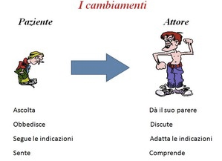
Tutto questo porta
all’educazione terapeutica del paziente, intesa come capacità di gestire in maniera ottimale la propria o le proprie patologie.

Slide 35


In questo processo la comunicazione tra MMG, infermiere, Farmacia e tutti gli altri soggetti è fondamentale.
Le moderne risorse informatiche devono essere previste per migliorare questo rapporto
(fascicolo sanitario integrato ed informatizzato?)

Slide 36


Questa integrazione porterebbe ad un netto miglioramento dell’efficienza e della qualità delle cure, con un evidente benessere del paziente ed un importante risparmio di risorse economiche e professionali.

Slide 37
Metterebbe il medico in condizione di fare il proprio lavoro:
CIOE’ DI ASSISTERE I MALATI

Slide 38
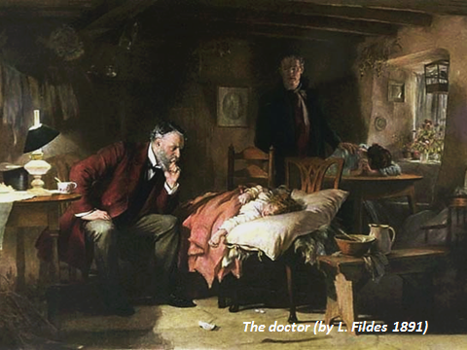
Grazie per la vostra attenzione

Slide 47
Dal “Rapporto sullo stato della popolazione bresciana 2013” pubblicato sul sito www.aslbrescia.it
Indicatori Scompenso nei 233 MMG che hanno trasmesso
dati che rispettano i criteri minimi di inclusione nelle ultime 2 rilevazioni
 |  | 2012 | 2013 | differenza | tendenza | p
DESCRIZIONE | Tot assistiti | 341.359 | 344.351
 | prevalenza Scompenso | 1,67% | 1,70% | 0,03% | = | 0,15
 | con diagnosi negli ultimi 12 mesi | 0,3% | 0,2% | 0,05% | = | 0,0027
PROCESSO | frazione eiezione registrata | 49,9% | 53,1% | 3,2% | ↑ | 0,0014
 | registrazione fumo | 78,4% | 85,3% | 6,9% | ↑↑ | <0,0001
 | registrazione peso | 70,6% | 73,3% | 2,6% | ↑↑ | <0,0001
 | Registrazione creatininemia ultimi 15 mesi | 57,3% | 61,0% | 3,6% | ↑↑ | 0,001
 | Registrazione ECG ultimi 15 mesi | 60,3% | 60,0% | -0,34% | = | 0,6584
TERAPIA ED ESITI | % con diuretici | 76,4% | 76,6% | 0,21% | = | 0,7366
 | % con ACE o sartani | 67,5% | 67,0% | -0,45% | = | 0,4861
 | % con antiaggreganti | 52,1% | 53,8% | 1,7% | ↑ | 0,0158
 | % con anticoagulanti | 29,1% | 29,4% | 0,24% | = | 0,6617
 | % fumatori su soggetti con dato riportato | 9,9% | 9,4% | -0,57% | = | 0,22
 | % con BMI >30 su soggetti con dato riportato | 33,0% | 32,4% | -0,62% | = | 0,4723

Slide 48
GRAZIE PER LA VOSTRA ATTENZIONE

Slide 49
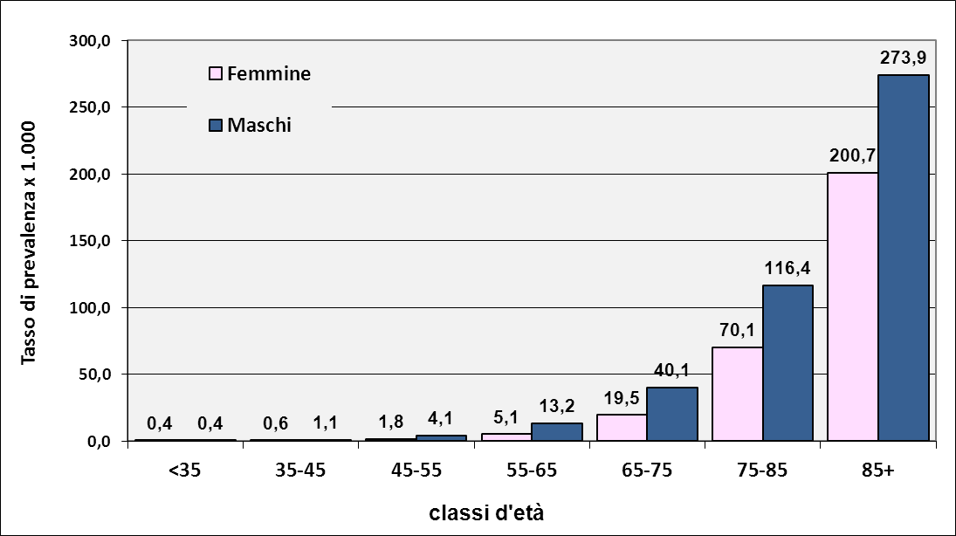
Dal “Rapporto sullo stato della popolazione bresciana 2013” pubblicato sul sito www.aslbrescia.it
Tassi di prevalenza dello scompenso cardiaco per fasce d’età e sesso
nell’ASL di Brescia nel 2013

Slide 50
Ritardare l’evoluzione da disfunzione a scompenso in disfunzione sistolica conclamata senza storia di IMA:
- Utilizzo ACE-inibitori, Beta-bloccanti,
- Controllo della frequenza cardiaca e/o invio per valutazione di cardioversione in tachiaritmie s.v.
- Invio allo specialista per malattie valvolari
Notes:
50

Slide 59
Scompenso Cardiaco
Definizione ESC
• Sintomi tipici
(dispnea a riposo o da sforzo, affaticabilità, astenia)
• Segni tipici
(tachicardia, tachipnea, rantoli polmonari, versamento pleurico, elevata pressione giugulare, edema periferico, epatomegalia)
• Evidenza oggettiva di anomalia cardiaca, strutturale o funzionale, a riposo
(cardiomegalia, terzo tono, soffi cardiaci, alterazioni all’ecocardiogramma, elevati livelli di peptide natriuretico)
Notes:
59
59

